Slide 1
DOCKER入门学习
运营技术支持部 许叁征 2015.6

Slide 2
虚拟化
全虚拟化
最早的虚拟机，顾名思义，就是用程序模拟出了一个完整的物理机运行环境，包括了CPU、内存、硬盘、网卡等等。
QEMU
VMware

Slide 3
半虚拟化
模拟必定产生性能损耗，所以就有半虚拟化来应对这种窘境。网络、硬盘等部件，直接使用硬件资源，而不进行模拟。
XEN
就是代表。XEN通过使用特定的内核（物理机和宿主机都需要用开启了半虚拟化特性的内核），可以让虚拟机直接使用物理机的资源，只虚拟部分硬件。

Slide 4
现在QEMU、VMware也加入了很多半虚拟化的特性。 比如
QEMU-KVM支持，俗称KVM。
VMware的VMware-tools。

Slide 5
隔离
不管是全虚拟化，还是半虚拟化，终究无法摆脱“虚拟”二字。所以，要再次提高性能？干脆就别模拟任何硬件了吧。把一个个的进程隔离起来运行就好了：A进程打开了80端口，B进程也打开了80端口，但是其实他们相互看不见，也影响不到。A进程删除了/test，B进程没有删除/test，他们也相互不影响，因为他们只是删除或者保留了不同目录下的/test。
Linux Docker

Slide 6
Docker隔离了什么
进程号
网络
IPC
挂载点
UTS(没深入了解)
用户

Slide 7
什么是 Docker
Docker 是一个开源项目，诞生于 2013 年初，最初是 dotCloud 公司内部的一个业余项目。它基于 Google 公司推出的 Go 语言实现。 项目后来加入了 Linux 基金会，遵从了 Apache 2.0 协议，项目代码在 GitHub 上进行维护。
Docker 自开源后受到广泛的关注和讨论，以至于 dotCloud 公司后来都改名为 Docker Inc。Redhat 已经在其 RHEL6.5 中集中支持 Docker；Google 也在其 PaaS 产品中广泛应用。
Docker 项目的目标是实现轻量级的操作系统虚拟化解决方案。 Docker 的基础是 Linux 容器（LXC）等技术。
在 LXC 的基础上 Docker 进行了进一步的封装，让用户不需要去关心容器的管理，使得操作更为简便。用户操作 Docker 的容器就像操作一个快速轻量级的虚拟机一样简单。
下面的图片比较了 Docker 和传统虚拟化方式的不同之处，可见容器是在操作系统层面上实现虚拟化，直接复用本地主机的操作系统，而传统方式则是在硬件层面实现。

Slide 8
Docker原理
Docker会在隔离的容器中运行进程。当运行docker run命令时，Docker会启动一个进程，并为这个进程分配其独占的文件系统、网络资源和以此进程为根进程的进程组。在容器启动时，镜像可能已经定义了要运行的二进制文件、暴露的网络端口等，但是用户可以通过docker run命令重新定义（译者注：docker run可以控制一个容器运行时的行为，它可以覆盖docker build在构建镜像时的一些默认配置。

Slide 9
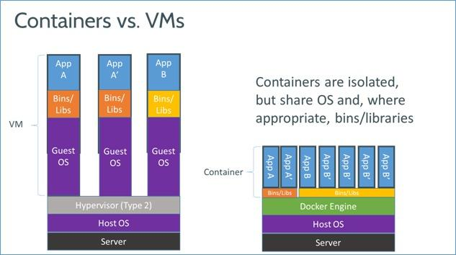
Docker容器和虚拟机的区别

Slide 10
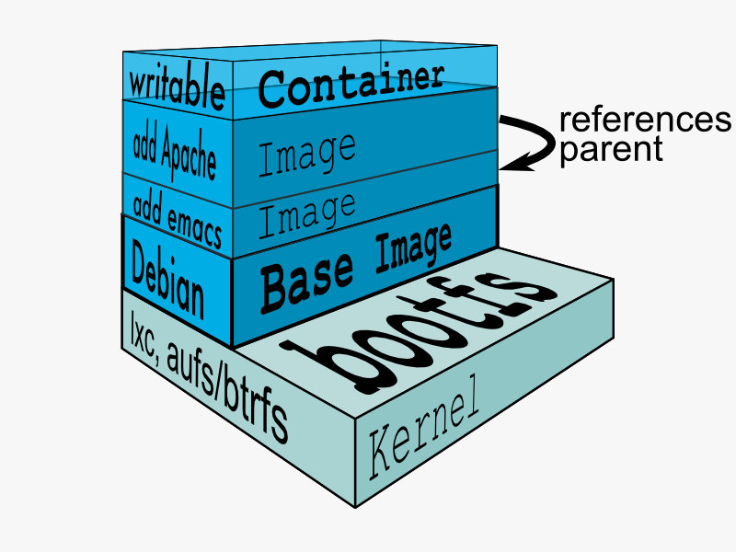
架构
Notes:
http://www.xuanhao360.com/docker-tutorial/

Slide 11
DOCKER特性
交互式Shell：Docker可以分配一个虚拟终端并关联到任何容器的标准输入上，例如运行一个一次性交互shell 文件系统隔离：每个进程容器运行在完全独立的根文件系统里 写时复制：采用写时复制方式创建根文件系统，这让部署变得极其快捷，并且节省内存和硬盘空间 资源隔离：可以使用cgroup为每个进程容器分配不同的系统资源 网络隔离：每个进程容器运行在自己的网络命名空间里，拥有自己的虚拟接口和IP地址 日志记录：Docker将会收集和记录每个进程容器的标准流（stdout/stderr/stdin），用于实时检索或批量检索 变更管理：容器文件系统的变更可以提交到新的映像中，并可重复使用以创建更多的容器。无需使用模板或手动配置

Slide 12
为什么要使用 Docker？
作为一种新兴的虚拟化方式，Docker 跟传统的虚拟化方式相比具有众多的优势。
首先，Docker 容器的启动可以在秒级实现，这相比传统的虚拟机方式要快得多。 其次，Docker 对系统资源的利用率很高，一台主机上可以同时运行数千个 Docker 容器。
容器除了运行其中应用外，基本不消耗额外的系统资源，使得应用的性能很高，同时系统的开销尽量小。传统虚拟机方式运行 10 个不同的应用就要起 10 个虚拟机，而Docker 只需要启动 10 个隔离的应用即可。

Slide 13
更快速的交付和部署
对开发和运维（devop）人员来说，最希望的就是一次创建或配置，可以在任意地方正常运行。
开发者可以使用一个标准的镜像来构建一套开发容器，开发完成之后，运维人员可以直接使用这个容器来部署代码。 Docker 可以快速创建容器，快速迭代应用程序，并让整个过程全程可见，使团队中的其他成员更容易理解应用程序是如何创建和工作的。 Docker 容器很轻很快！容器的启动时间是秒级的，大量地节约开发、测试、部署的时间。

Slide 14
更高效的虚拟化
Docker 容器的运行不需要额外的 hypervisor 支持，它是内核级的虚拟化，因此可以实现更高的性能和效率。

Slide 15
更轻松的迁移和扩展
Docker 容器几乎可以在任意的平台上运行，包括物理机、虚拟机、公有云、私有云、个人电脑、服务器等。 这种兼容性可以让用户把一个应用程序从一个平台直接迁移到另外一个。

Slide 16
更简单的管理
使用 Docker，只需要小小的修改，就可以替代以往大量的更新工作。所有的修改都以增量的方式被分发和更新，从而实现自动化并且高效的管理。

Slide 17
对比传统虚拟机总结
特性 | 容器 | 虚拟机
启动 | 秒级 | 分钟级
硬盘使用 | 一般为 MB | 一般为 GB
性能 | 接近原生 | 弱于
系统支持量 | 单机支持上千个容器 | 一般几十个

Slide 18
基本概念
Docker 包括三个基本概念
镜像（Image）
容器（Container）
仓库（Repository）
理解了这三个概念，就理解了 Docker 的整个生命周期。

Slide 19
Docker 镜像
Docker 镜像就是一个只读的模板。
例如：一个镜像可以包含一个完整的 ubuntu 操作系统环境，里面仅安装了 Apache 或用户需要的其它应用程序。
镜像可以用来创建 Docker 容器。
Docker 提供了一个很简单的机制来创建镜像或者更新现有的镜像，用户甚至可以直接从其他人那里下载一个已经做好的镜像来直接使用。

Slide 20
Docker 容器
Docker 利用容器来运行应用。
容器是从镜像创建的运行实例。它可以被启动、开始、停止、删除。每个容器都是相互隔离的、保证安全的平台。
可以把容器看做是一个简易版的 Linux 环境（包括root用户权限、进程空间、用户空间和网络空间等）和运行在其中的应用程序。
*注：镜像是只读的，容器在启动的时候创建一层可写层作为最上层。

Slide 21
Docker 仓库
仓库是集中存放镜像文件的场所。有时候会把仓库和仓库注册服务器（Registry）混为一谈，并不严格区分。实际上，仓库注册服务器上往往存放着多个仓库，每个仓库中又包含了多个镜像，每个镜像有不同的标签（tag）。
仓库分为公开仓库（Public）和私有仓库（Private）两种形式。
最大的公开仓库是 Docker Hub，存放了数量庞大的镜像供用户下载。 国内的公开仓库包括 Docker Pool等，可以提供大陆用户更稳定快速的访问。
当然，用户也可以在本地网络内创建一个私有仓库。
当用户创建了自己的镜像之后就可以使用 push 命令将它上传到公有或者私有仓库，这样下次在另外一台机器上使用这个镜像时候，只需要从仓库上 pull 下来就可以了。

Slide 22
获取镜像
#sudo docker pull ubuntu:12.04
Pulling repository ubuntu
ab8e2728644c: Pulling dependent layers
511136ea3c5a: Download complete
5f0ffaa9455e: Download complete
a300658979be: Download complete
904483ae0c30: Download complete
ffdaafd1ca50: Download complete
d047ae21eeaf: Download complete

Slide 23
该命令实际上相当于 $ sudo docker pull registry.hub.docker.com/ubuntu:12.04 命令，即从注册服务器 registry.hub.docker.com 中的 ubuntu 仓库来下载标记为 12.04 的镜像。

Slide 24
创建虚拟机
完成后，即可随时使用该镜像了，例如创建一个容器，让其中运行 bash 应用。
$ sudo docker run -t -i ubuntu:12.04 /bin/bash
root@fe7fc4bd8fc9:/#

Slide 25
列出本地镜像
使用 docker images 显示本地已有的镜像。
$ sudo docker images
REPOSITORY TAG IMAGE ID CREATED VIRTUAL SIZE
ubuntu 12.04 74fe38d11401 4 weeks ago 209.6 MB
ubuntu precise 74fe38d11401 4 weeks ago 209.6 MB
ubuntu 14.04 99ec81b80c55 4 weeks ago 266 MB
ubuntu latest 99ec81b80c55 4 weeks ago 266 MB
ubuntu trusty 99ec81b80c55 4 weeks ago 266 MB

Slide 26
字段信息
在列出信息中，可以看到几个字段信息
来自于哪个仓库，比如 ubuntu
镜像的标记，比如 14.04
它的 ID 号（唯一）
创建时间
镜像大小
其中镜像的 ID 唯一标识了镜像，注意到 ubuntu:14.04 和 ubuntu:trusty 具有相同的镜像 ID，说明它们实际上是同一镜像。
TAG 信息用来标记来自同一个仓库的不同镜像。例如 ubuntu 仓库中有多个镜像，通过 TAG 信息来区分发行版本，例如 10.04、12.04、12.10、13.04、14.04 等。例如下面的命令指定使用镜像 ubuntu:14.04 来启动一个容器。

Slide 27
启动容器
先使用下载的镜像启动容器。
$ sudo docker run -t -i training/sinatra /bin/bash
root@0b2616b0e5a8:/# 在容器中添加 json 和 gem 两个应用。
root@0b2616b0e5a8:/# gem install json

Slide 28
更新镜像
现在我们的容器已经被我们改变了，使用 docker commit 命令来提交更新后的副本。
$ sudo docker commit -m "Added json gem" -a "Docker Newbee" 0b2616b0e5a8 ouruser/sinatra:v2
4f177bd27a9ff0f6dc2a830403925b5360bfe0b93d476f7fc3231110e7f71b1c

Slide 29
参数说明
-m 来指定提交的说明信息，跟我们使用的版本控制工具一样；-a 可以指定更新的用户信息；之后是用来创建镜像的容器的 ID；最后指定目标镜像的仓库名和 tag 信息。创建成功后会返回这个镜像的 ID 信息。

Slide 30
移除本地镜像
docker rmi 移除镜像。 docker rm ：移除容器。
$ sudo docker rmi training/sinatra
Untagged: training/sinatra:latest
Deleted: 5bc342fa0b91cabf65246837015197eecfa24b2213ed6a51a8974ae250fedd8d
*注意：在删除镜像之前要先用 docker rm 删掉依赖于这个镜像的所有容器。

Slide 31
镜像的实现原理
Docker 镜像是怎么实现增量的修改和维护的？ 每个镜像都由很多层次构成，Docker 使用 Union FS 将这些不同的层结合到一个镜像中去。
通常 Union FS 有两个用途, 一方面可以实现不借助 LVM、RAID 将多个 disk 挂到同一个目录下,另一个更常用的就是将一个只读的分支和一个可写的分支联合在一起，Live CD 正是基于此方法可以允许在镜像不变的基础上允许用户在其上进行一些写操作。 Docker 在 AUFS 上构建的容器也是利用了类似的原理。

Slide 32
容器
简单的说，容器是独立运行的一个或一组应用，以及它们的运行态环境。对应的，虚拟机可以理解为模拟运行的一整套操作系统（提供了运行态环境和其他系统环境）和跑在上面的应用。

Slide 33
启动容器
启动容器有两种方式，一种是基于镜像新建一个容器并启动，另外一个是将在终止状态（stopped）的容器重新启动。

Slide 34
新建并启动
例如，下面的命令输出一个 “Hello World”，之后终止容器。
$ sudo docker run ubuntu:14.04 /bin/echo 'Hello world'
Hello world

Slide 35
启动容器
下面的命令则启动一个 bash 终端，允许用户进行交互。
$ sudo docker run -t -i ubuntu:14.04 /bin/bash
root@af8bae53bdd3:/#

Slide 36
其中，-t 选项让Docker分配一个伪终端（pseudo-tty）并绑定到容器的标准输入上， -i 则让容器的标准输入保持打开。

Slide 37
Docker执行的原理
当利用 docker run 来创建容器时，Docker 在后台运行的标准操作包括：
检查本地是否存在指定的镜像，不存在就从公有仓库下载
利用镜像创建并启动一个容器
分配一个文件系统，并在只读的镜像层外面挂载一层可读写层
从宿主主机配置的网桥接口中桥接一个虚拟接口到容器中去
从地址池配置一个 ip 地址给容器
执行用户指定的应用程序
执行完毕后容器被终止

Slide 38
启动已终止容器
docker start 容器名称
容器的核心为所执行的应用程序，所需要的资源都是应用程序运行所必需的。除此之外，并没有其它的资源。可以在伪终端中利用 ps 或 top 来查看进程信息。
root@ba267838cc1b:/# ps
PID TTY TIME CMD
1 ? 00:00:00 bash
11 ? 00:00:00 ps

Slide 39
终止容器
可以使用 docker stop 来终止一个运行中的容器。
此外，当Docker容器中指定的应用终结时，容器也自动终止。 例如对于上一章节中只启动了一个终端的容器，用户通过 exit 命令或 Ctrl+d 来退出终端时，所创建的容器立刻终止。
终止状态的容器可以用 docker ps -a 命令看到。例如

Slide 40
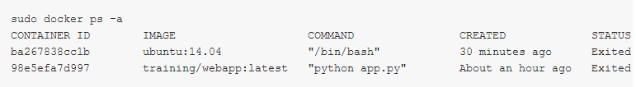
查看已关闭的容器
终止状态的容器可以用 docker ps -a 命令看到。例如
docker restart 命令会将一个运行态的容器终止，然后再重新启动它。

Slide 41
attach 命令
docker attach 是Docker自带的命令。下面示例如何使用该命令。
$ sudo docker run -idt ubuntu启动虚拟机
243c32535da7d142fb0e6df616a3c3ada0b8ab417937c853a9e1c251f499f550
$ sudo docker ps
CONTAINER ID IMAGE COMMAND CREATED STATUS PORTS NAMES
243c32535da7 ubuntu:latest "/bin/bash" 18 seconds ago Up 17 seconds nostalgic_hypatia
$sudo docker attach nostalgic_hypatia 进入虚拟机
root@243c32535da7:/#

Slide 42
导出容器
如果要导出本地某个容器，可以使用 docker export 命令。
$ sudo docker ps -a
CONTAINER ID IMAGE COMMAND CREATED STATUS PORTS NAMES
7691a814370e ubuntu:14.04 "/bin/bash" 36 hours ago Exited (0) 21 hours ago test
$ sudo docker export 7691a814370e > ubuntu.tar
用以下命令也可以导出镜像。

Slide 43
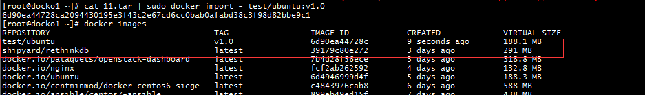
导入容器快照
可以使用 docker import 从容器快照文件中再导入为镜像，例如
$ cat ubuntu.tar | sudo docker import - test/ubuntu:v1.0
Notes:
此外，也可以通过指定 URL 或者某个目录来导入，例如
$sudo docker import http://example.com/exampleimage.tgz example/imagerepo
*注：用户既可以使用 docker load 来导入镜像存储文件到本地镜像库，也可以使用 docker import 来导入一个容器快照到本地镜像库。这两者的区别在于容器快照文件将丢弃所有的历史记录和元数据信息（即仅保存容器当时的快照状态），而镜像存储文件将保存完整记录，体积也要大。此外，从容器快照文件导入时可以重新指定标签等元数据信息。

Slide 44
解压镜像
Tar –xf centos.tar

Slide 45
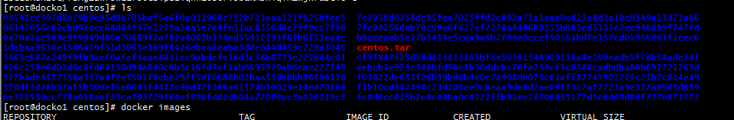
备份
docker save -o=/root/centos.tar eebcb1e923c3（镜像名称）
解压centos.tar

Slide 46
谢谢

